Slide 1
ΣελΗνη και ‘Gnac’
Λογοτεχνία
Μαρίνα Τζαφέστα
Α3 2021-2022

Slide 2
Το διΗγημα «ΣελΗνη και ‘Gnac’» εΙναι απΟσπασμα απΟ το Εργο του Ιταλο ΚαλβΙνο «Οι εποχΕΣ στην πΟλη» ή «ΜαρκοβΑλντο».

Slide 3
ΛΙγα λΟγια για τον συγγραφΕα
Ο Ίταλο Καλβίνο γεννήθηκε το 1923 και πέθανε το 1985 σε ηλικία 61 ετών.
Ήταν πεζογράφος και δοκιμιογράφος ιταλικής καταγωγής.
Σπούδασε γεωπονία και φιλολογία.
Εμφανίστηκε στα ιταλικά γράμματα το 1947.
Τα πρώτα έργα του είναι εμπνευσμένα από την αντίσταση των Ιταλών εναντίον του γερμανικού φασισμού.
Στα επόμενα έργα του πραγματεύεται την πολυπλοκότητα της σύγχρονης ζωής, ενώ δίνει ιδιαίτερη έμφαση στις επιπτώσεις που έχει η εκβιομηχάνιση στη ζωή των ανθρώπων.

Slide 4
Τα κυριΟτερα Εργα του
Οι πρόγονοί μας: ο διχασμένος υποκόμης (1952) , Ο αναρριχώμενος βαρόνος (1957) και Ο ανύπαρκτος ιππότης (1959) (τριλογία μυθιστορημάτων). Οι δύσκολοι έρωτες (1958, διηγήματα) Μαρκοβαλντο ή Οι εποχές στην πόλη (1963) , Το κάστρο των διασταυρωμένων πεπρωμένων (1969), Οι αόρατες πολεις (1972), Πάλομαρ (1983)

Slide 5
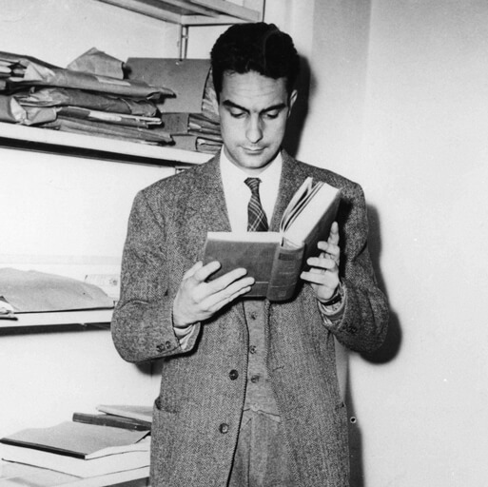
Ιταλο ΚΑΛΒΙνο

Slide 6
ΣελΗνη και ‘Gnac’:
ΛΙγα λΟγια:
Κάθε βράδυ στην απέναντι ταράτσα αναβόσβηνε μια διαφημιστική πινακίδα, ενώ από την σοφίτα της οικογένειας φαινόταν τα τρία τελευταία γράμματά της. Η πινακίδα αναβόσβηνε κάθε είκοσι δευτερόλεπτα και είχε πάρα πολύ έντονο φως, γεγονός που εμπόδιζε τον Μαρκοβάλντο να εξηγήσει στα παιδιά του το στερέωμα, την Ιζολίνα να ονειρευτεί και ερωτευτεί, και τον Φιορνταλίντζι να μάθει αν η κοπέλα απέναντί του ανταποκρίνεται στο χαμόγελό του.

Slide 7
ΣελΗνη και ‘GnaC’:
ΛΙγα λΟγια:
Ώσπου τα δίδυμα έδωσαν λύση, στοχεύοντας με την σφεντόνα την λάμπα της διαφημιστικής πινακίδας. Και όλα λύθηκαν. Αυτό όμως δεν κράτησε για πολύ, αφού όταν χρεοκόπησε η εταιρεία (συνέβαλαν σε αυτό και οι πολλές επισκευές στην φωτεινή επιγραφή...), μια άλλη εταιρεία εκμεταλλεύτηκε τη θέση και τοποθέτησε μια διπλάσια σε μέγεθος και φωτεινότητα πινακίδα, εξαφανίζοντας μια για πάντα το φεγγάρι από τον ουρανό του Μαρκοβάλντο και το πρόσωπο της κοπέλας από τον Φιορνταλίτζι.

Slide 8
ΓενικΑ χαρακτηριστικΑ ΤΟΥ ΕΡΓΟΥ:
Το κείμενο είναι γραμμένο σε απλή δημοτική γλώσσα και είναι περιγραφικό, δημιουργώντας πολλές εικόνες. Περιγράφει, με ιδιαίτερη γλαφυρότητα, τα συναισθήματα των ηρώων, ειδικά την αγανάκτηση που νιώθουν κάθε είκοσι δευτερόλεπτα που ανάβει το ‘GNAC’, τη χαρά τους, όταν για λίγο καιρό απολάμβαναν το στερέωμα, και την απογοήτευσή τους που στο τέλος, παρά την προσπάθειά τους να εξαφανίσουν το ‘GNAC’,αυτό αντικαταστάθηκε με κάτι πιο μεγάλο και πιο λαμπερό, στερώντας τους τον ξάστερο καλοκαιρινό ουρανό.

Slide 9
ΣαΣ ευχαριστώ ποΛΥ !
5/2/2022

